Slide 1
Тема: Маятниковый часовой механизм
Авторы: Панченко Егор Сергеевич,
Сагатовский Павел Александрович
Ученики 10 И класса
Школа: ГБОУ 1101
Руководители: Петров Даниил Русланович,
Преподаватель ДТ
«Альтаир»,
Илюхин Алексей Сергеевич,
Классный руководитель

Slide 2
Актуальность проекта:
Использование часов всегда будет актуальным, так как в наше время очень важно знать, который час. Маятниковые часы удобны тем, что их можно повесить на самое видное место в комнате и при нужде посмотреть на них (лучший выбор для своих бабушек и дедушек), также их сборка не так сложна.

Slide 3
Цель работы:
Создание маятникового часового механизма;
Получения навыков в КОМПАС-3D;
Сборка и проверка работоспособности проекта.

Slide 4
Задачи работы:
Создание часового механизма:
Моделирование шестерёнок в КОМПАС-3D по примеру схемы;
Печать деталей;
Покупка гвоздей, болтов, деревянная доска (на чем будет держаться конструкция), грузики, штырь;
Сборка;
Проверка.

Slide 5
Методика выполнения работы
Просмотр видео и чтение некоторых книг в интернете про работу маятникового часового механизма;
Покупка нужных деталей для крепления механизма к деревянной доске и соединения самих деталий.

Slide 6
Используемые материалы и оборудование
Гвозди, болты, деревянная доска (на чём держится механизм), грузики по 200 грамм, штыри, 2 литрвая бутылка воды, КОМПАС-3D.

Slide 7
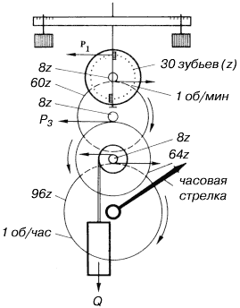
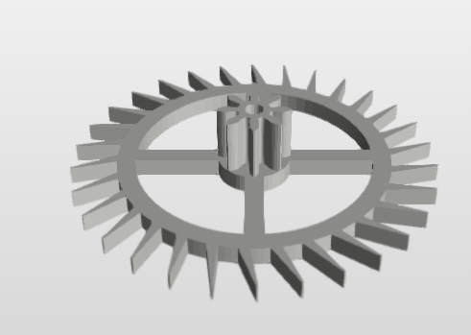
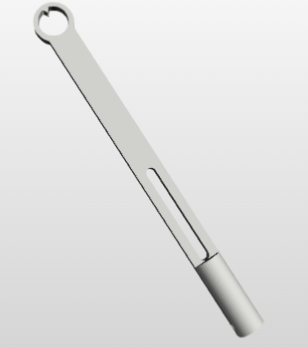
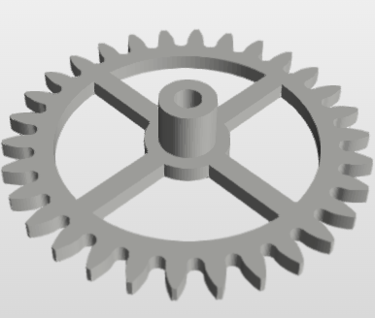
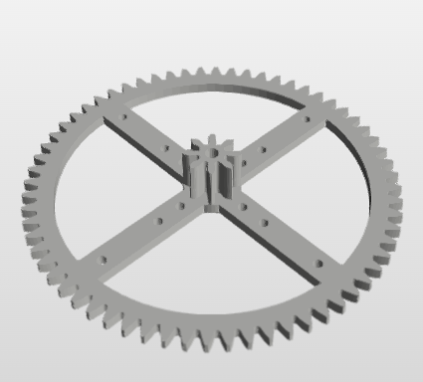
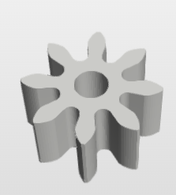
Полученные результаты
Схема маятниковых часов и модели некоторых комплектующих

Slide 8
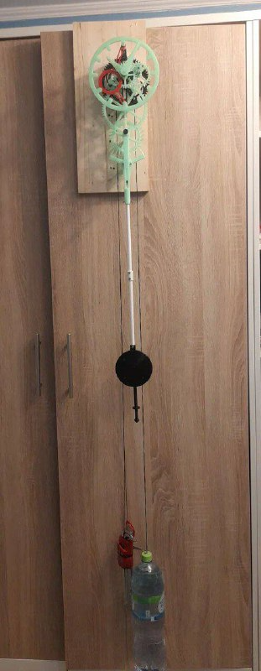
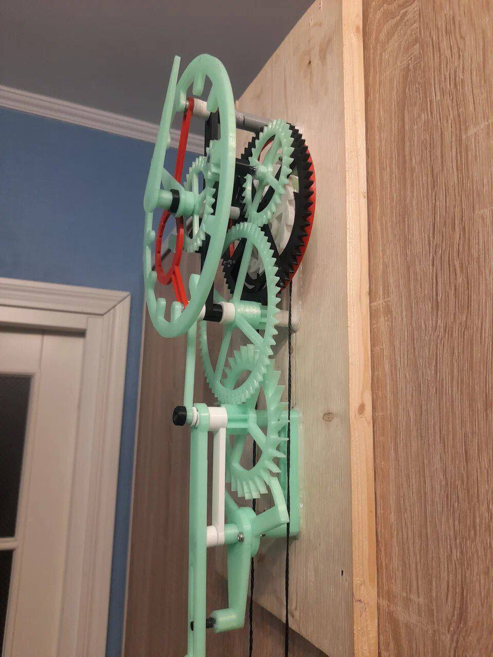
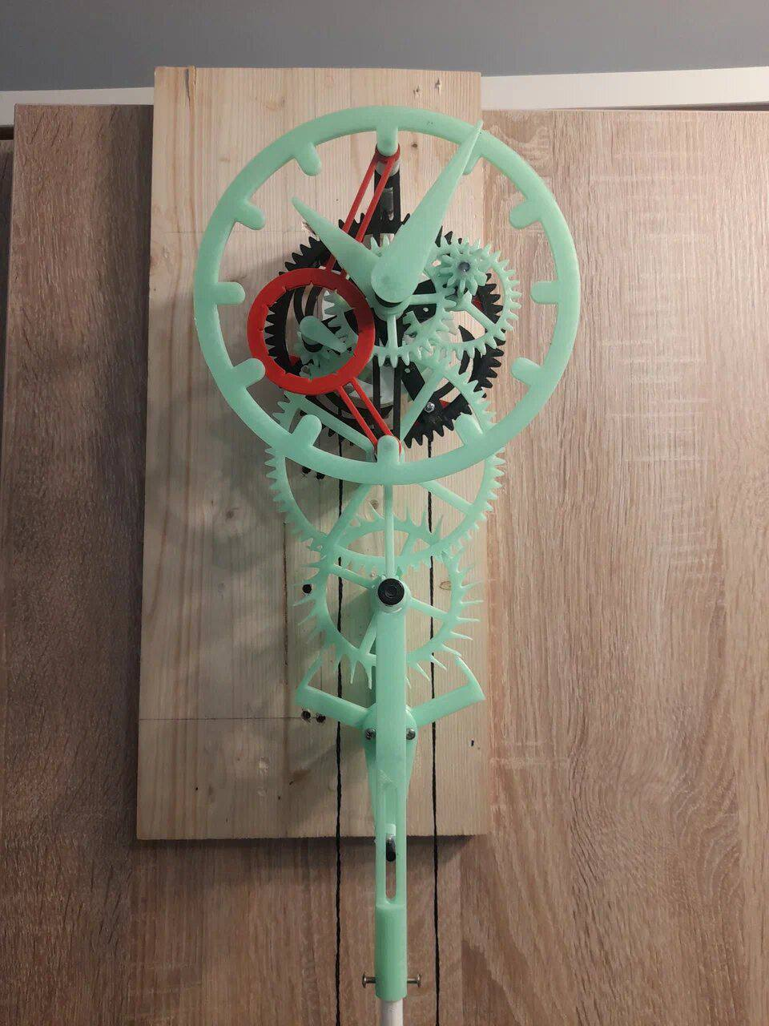
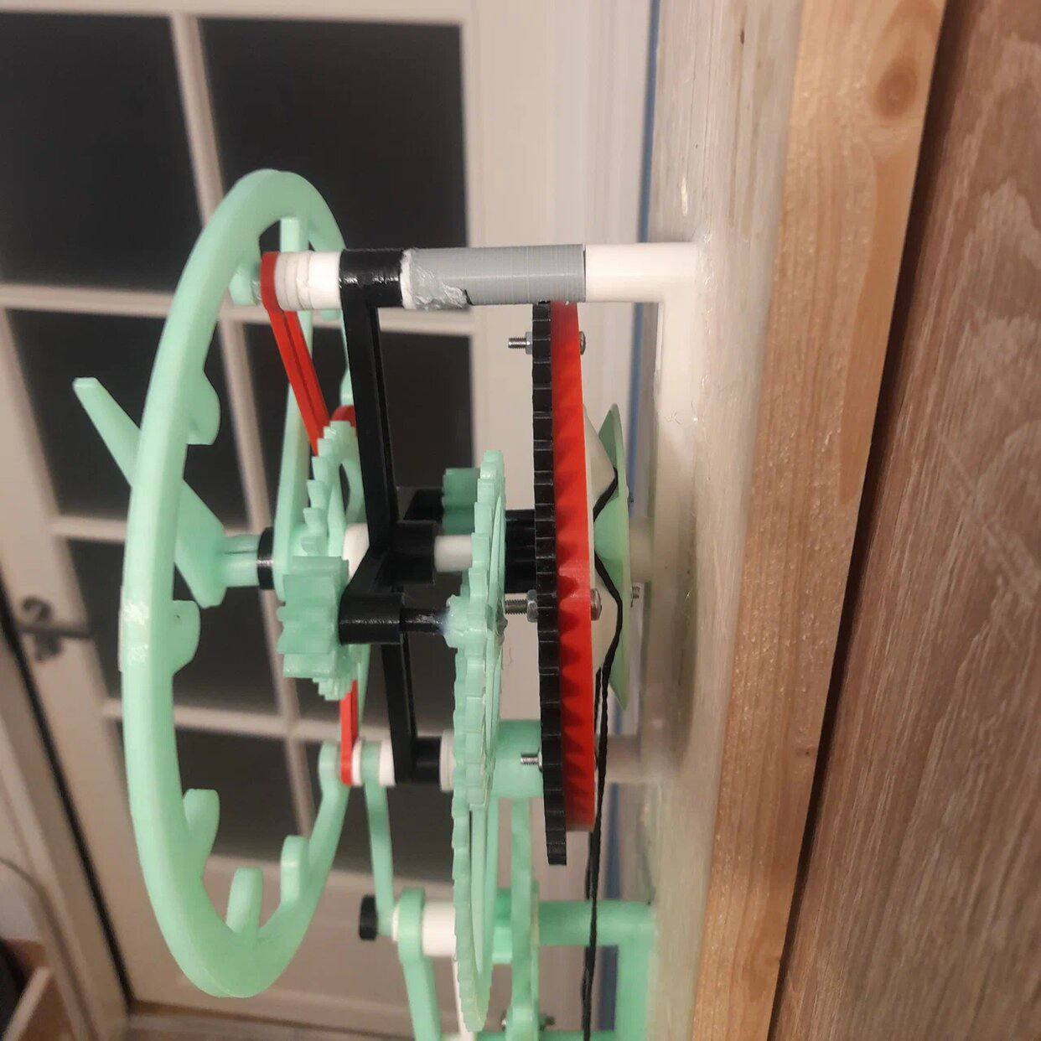
Полученные результаты
Финальная версия часового механизма

Slide 9
Дальнейшее развитие проекта
Добавление корпуса к механизму, чтобы было удобнее переносить часы.

Slide 10
Выводы
В ходе выполнения проекта, я освоил навыки работы со схемой, моделирование в КОМПАС-3D, проведена сборка, примерный чертёж механизма.

Slide 11
Список литературы:
А.М. Пинкин "Ремонт часов" // Издание 4-е, дополненное и исправленное. Машгиз, 1952 г. 128 с.
Дональд Де Карль "Руководство по ремонту часов" // Перевод со 2-го английского издания, М., Машиностроение, 1965г. 74 с.

